Slide 1

HÀ NỘI
HẢI PHÒNG
VINH
ĐÀ NẴNG
NHA TRANG
TP HCM

Slide 2

LỊCH SỬ LỚP 8C
GV: Trịnh Văn Thống

Slide 3
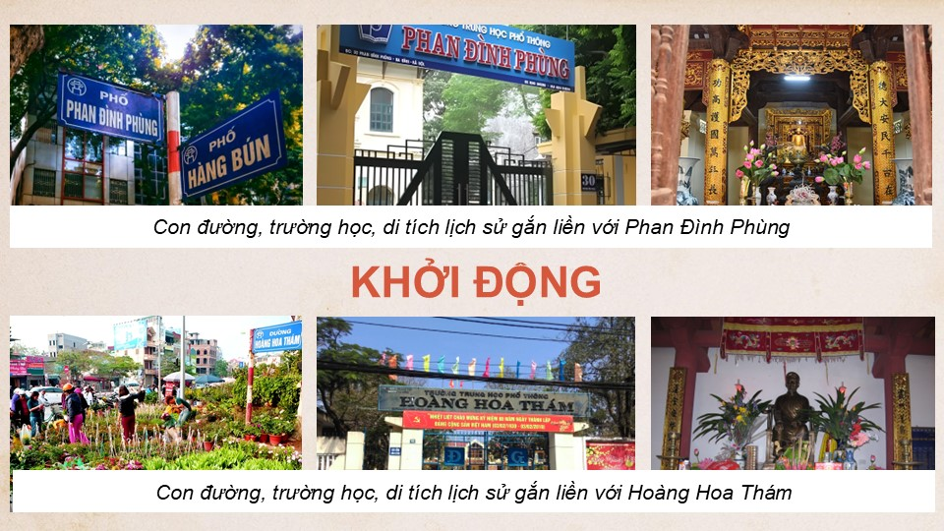

Slide 4
TIẾT PPCT: 44
Bài 18. PHONG TRÀO CHỐNG PHÁP
TRONG NHỮNG NĂM 1885 - 1896
Một số cuộc khởi nghĩa tiêu biểu trong phong trào Cần Vương
Khởi nghĩa nông dân Yên Thế (1884 – 1913)

Slide 5
Bài 18. PHONG TRÀO CHỐNG PHÁP TRONG NHỮNG NĂM 1885 - 1896
M ột số cuộc khởi nghĩa tiêu biểu trong phong trào Cần Vương
a. Phong trào Cần Vương bùng nổ
Hãy cho biết nguyên nhân bùng nổ phong trào Cần vương cuối thế kỷ XIX.
Tại sao gọi là
phong trào Cần Vương?

Slide 6
Bài 18. PHONG TRÀO CHỐNG PHÁP
TRONG NHỮNG NĂM 1885 - 1896
HS đọc phần a mục 1 và trả lời các câu hỏi
1, Sau Hiệp ước Pa tơ nốt, nội bộ triều đình phân hoá như thế nào?
2, Sau cuộc phản công quân Pháp của phái chủ chiến bất thành, Tôn Thất Thuyết đã làm gì?
3, Em hiểu “Cần Vương” nghĩa là gì?
4, Dụ Cần Vương được ban bố nhằm mục đích gì?

Slide 7
Bài 18. PHONG TRÀO CHỐNG PHÁP TRONG NHỮNG NĂM 1885 - 1896
Một số cuộc khởi nghĩa tiêu biểu trong phong trào Cần Vương
a. Phong trào Cần Vương bùng nổ
Phái chủ chiến phản công quân Pháp tại Kinh thành Huế thất bại nên di chuyển ra Quảng Trị. Ngày 13/7/1885, Tôn Thất Thuyết thay mặt vua Hàm Nghi ban dụ Cần vương, kêu gọi toàn dân khởi nghĩa giúp vua cứu nước ➔ Phong trào Cần vương bùng nổ.

Slide 8
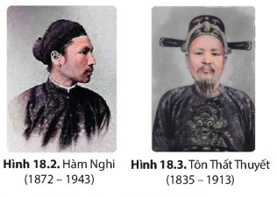
Bài 18. PHONG TRÀO CHỐNG PHÁP TRONG NHỮNG NĂM 1885 - 1896

Slide 9
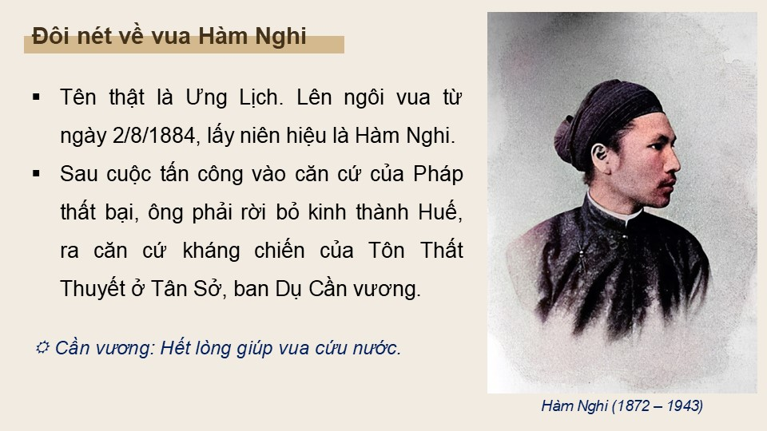

Slide 10
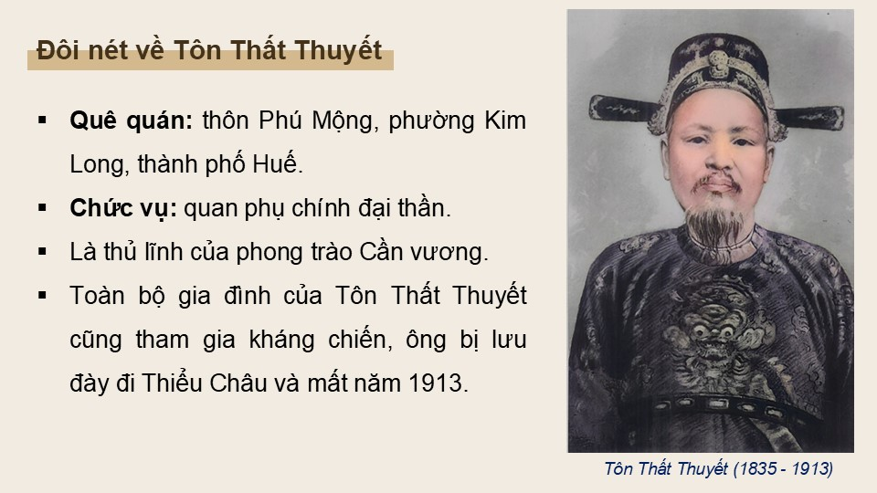

Slide 11
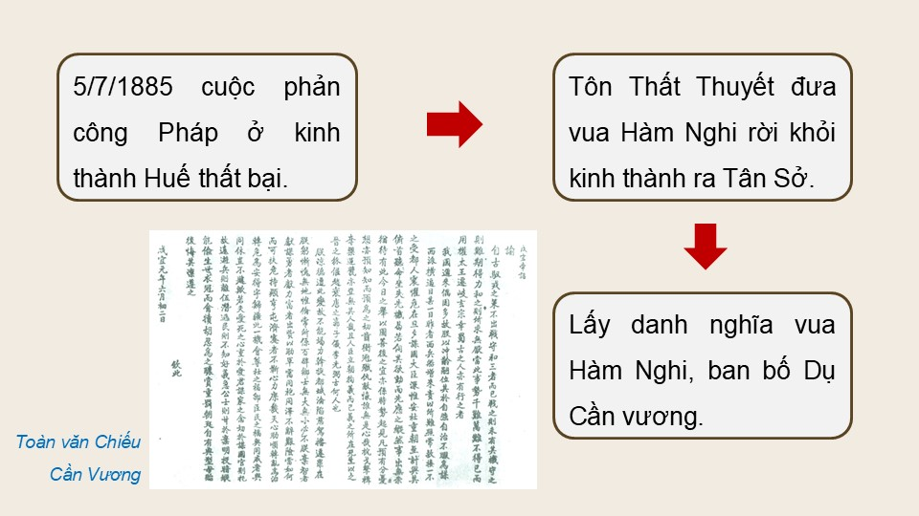

Slide 12
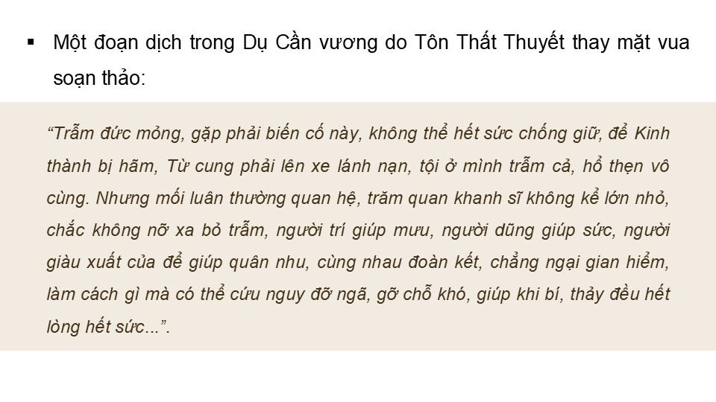

Slide 13
Bài 18. PHONG TRÀO CHỐNG PHÁP TRONG NHỮNG NĂM 1885 - 1896
Một số cuộc khởi nghĩa tiêu biểu trong phong trào Cần Vương
b. Một số cuộc khởi nghĩa tiêu biểu

Slide 14
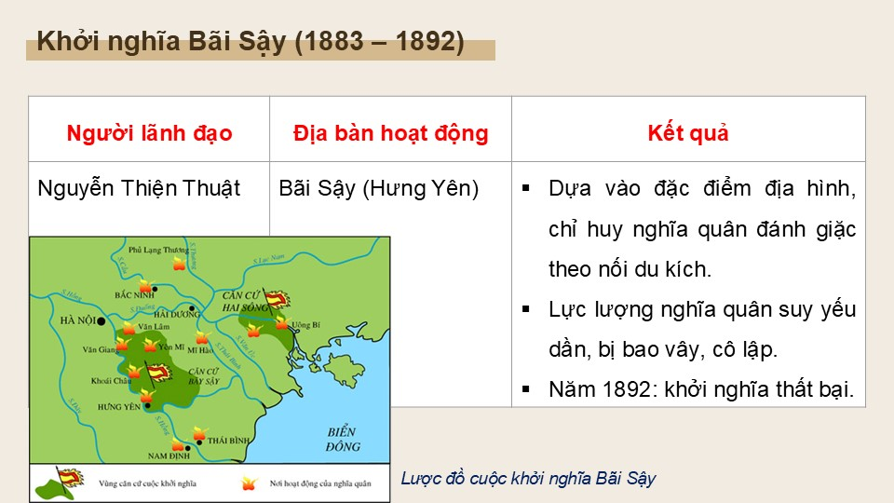

Slide 15
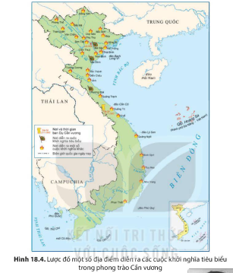

Slide 16
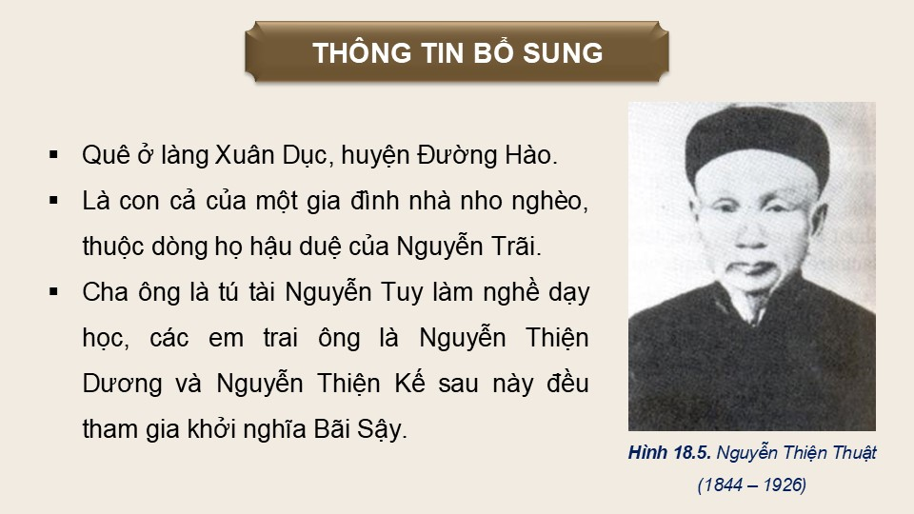

Slide 17
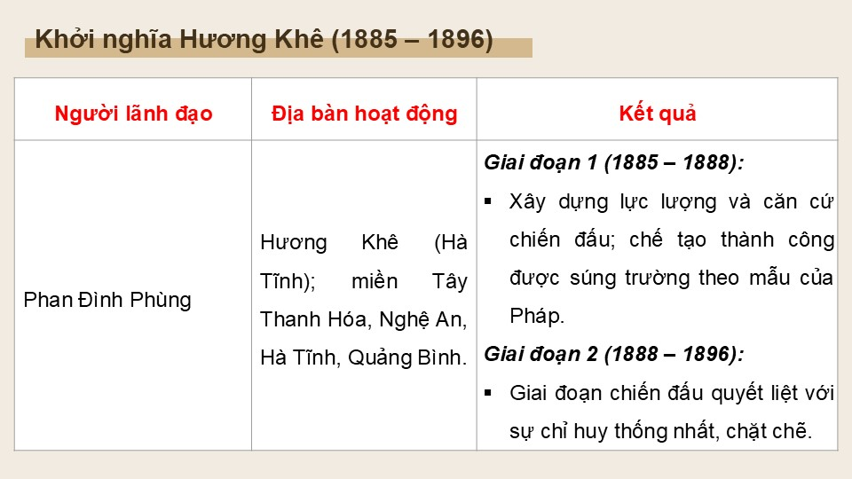

Slide 18
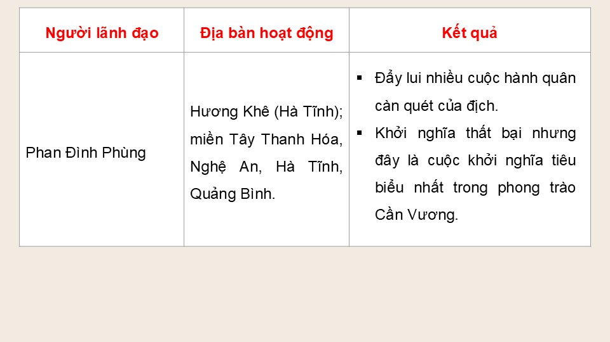

Slide 20
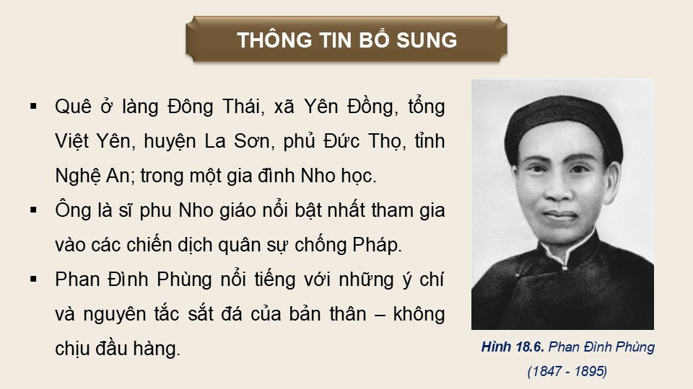

Slide 21
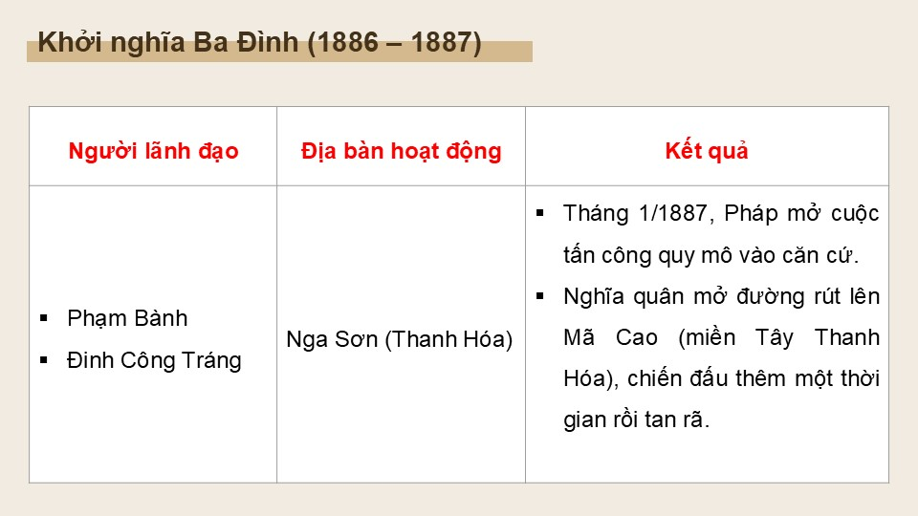

Slide 23
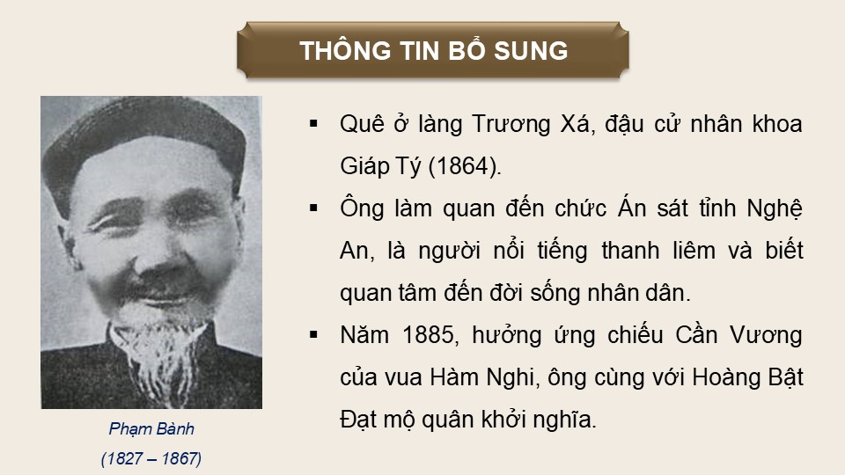

Slide 24
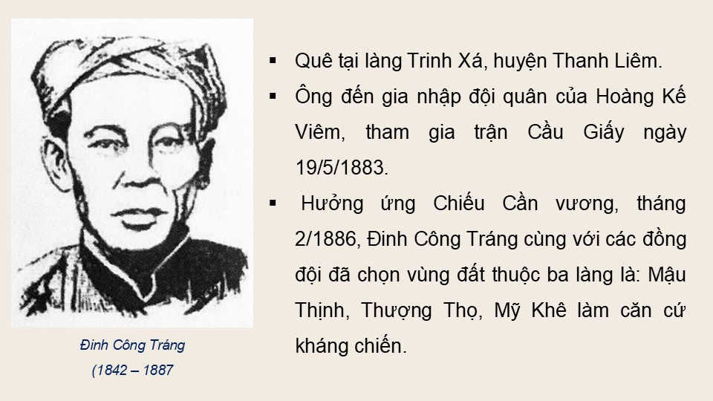

Slide 25
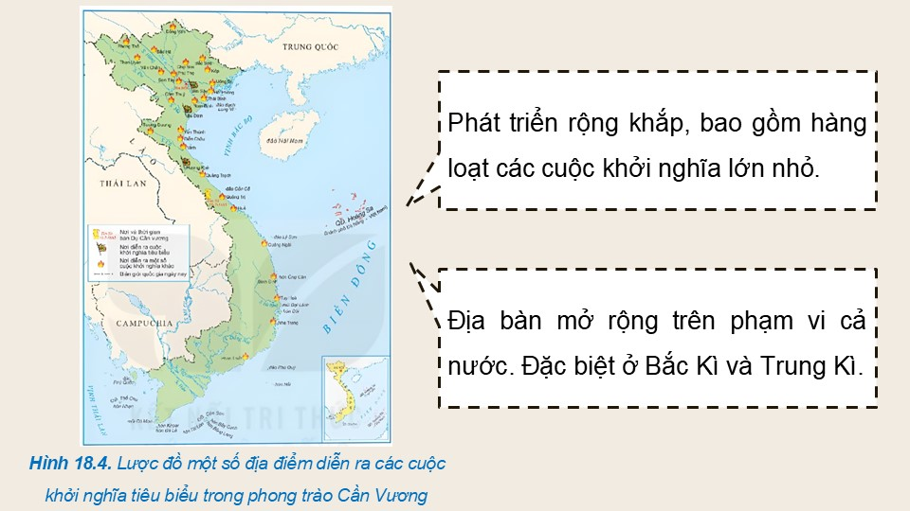

Slide 26
Bài 18. PHONG TRÀO CHỐNG PHÁP TRONG NHỮNG NĂM 1885 - 1896
Một số cuộc khởi nghĩa tiêu biểu trong phong trào Cần Vương
b. Một số cuộc khởi nghĩa tiêu biểu
Khởi nghĩa Bãi Sậy (1883) ở Bãi Sậy, Khoái Châu (nay thuộc Hưng Yên.
Khởi nghĩa Ba Đình (1886) ở Thượng Thọ, Mậu Thịnh, Mỹ Khê (Nay thuộc xã Ba Đình, huyện Nga Sơn, tỉnh Thanh Hóa).
Khởi nghĩa Hương Khê (1885 - 1888) - Thanh Hóa, Nghệ An, Hà Tĩnh, Quảng Bình.

Slide 27
Bài 18. PHONG TRÀO CHỐNG PHÁP TRONG NHỮNG NĂM 1885 - 1896
2. Cuộc khởi nghĩa Hương Khê tiêu biểu nhất trong phong trào Cần vương.
+ Thời gian tồn tại lâu nhất
+ Địa bàn rộng lớn nhất, khắp 4 tỉnh Bắc Trung Kì.
+ Trình độ tổ chức lực lượng của khởi nghĩa Hương Khê rất quy củ, do các tướng lĩnh tài ba chỉ huy; giữa các thứ quân có sự chỉ huy thống nhất, phối hợp khá chặt chẽ,...
+ Vũ khí chiến đấu có sự tiến bộ.
+ Phương thức tác chiến linh hoạt, sáng tạo.
+ Đẩy lui nhiều đợt tấn công của thực dân Pháp, gây cho Pháp nhiều tổn thất.

Slide 28
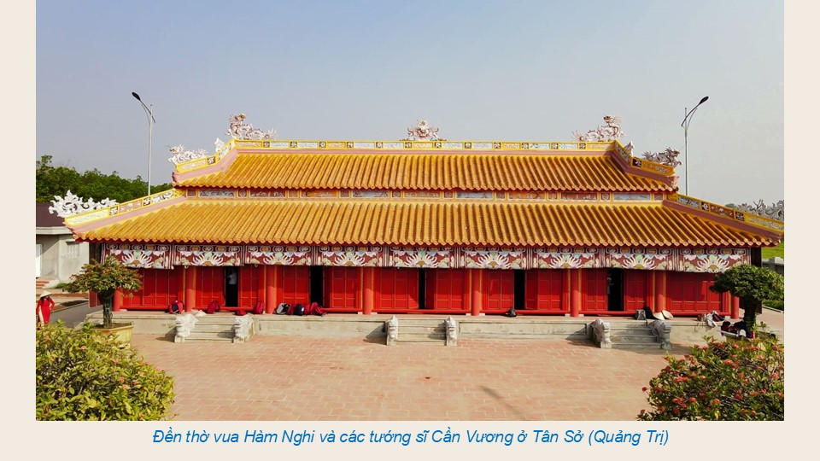

Slide 29
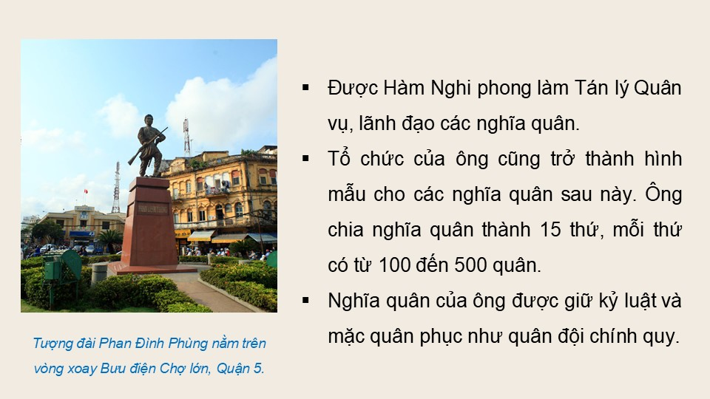

Slide 30
LUYỆN TẬP – VẬN DỤNG

Slide 31
BÀI TẬP CỦNG CỐ
Câu 1: Lãnh đạo cuộc khởi nghĩa Hương Khê là ai?
Phan Đình Phùng, Hoàng Hoa Thám
Phan Đình Phùng, Cao Thắng
C. Phạm Bành, Hoàng Hoa Thám
D. Phan Đình Phùng, Nguyễn Thiện Thuật

Slide 32
Câu 2: Địa bàn hoạt động của khởi nghĩa Hương Khê bao gồm những tỉnh nào?
A . Thanh Hóa, Nghệ An, Hà Tĩnh, Quảng Bình.
B. Thanh Hóa, Nghệ An, Hà Tĩnh, Quảng Trị.
C. Thanh Hóa, Nghệ An, Quảng Trị, Quảng Bình.
D. Quảng Bình, Nghệ An, Hà Tĩnh, Quảng Trị.

Slide 33
Câu 3: Lãnh đạo cuộc khởi nghĩa Bãi Sậy là ai?
Phan Đình Phùng, Hoàng Hoa Thám
Đinh Gia Quế, Nguyễn Thiện Thuật
C. Phạm Bành, Hoàng Hoa Thám
D. Phan Đình Phùng, Phạm Bành

Slide 34
Câu 4: Cuộc khởi nghĩa kéo dài nhất trong phong trào Cần Vương là:
A . Khởi nghĩa Hương Khê.
B. Khởi nghĩa Ba Đình.
C. Khởi nghĩa Bãi Sậy.
D. Khởi nghĩa Yên Thế.

Slide 35
Bài 18. PHONG TRÀO CHỐNG PHÁP TRONG NHỮNG NĂM 1885 - 1896
Từ sự thất bại của phong trào Cần vương có thể rút ra bài học gì ?
Một số bài học kinh nhiệm có thể rút ra từ sự thất bại của phong trào Cần Vương.
+ Tập hợp, đoàn kết các cuộc đấu tranh thành một phong trào chung, rộng lớn và thống nhất trong cả nước.
+ Kết hợp nhiều hình thức, phương pháp đấu tranh.
+ Tận dụng yếu tố thuận lợi về địa hình để xây dựng căn cứ hoặc tổ chức chiến đấu.
+ Phát huy tinh thần yêu nước và sức mạnh đoàn kết của các tầng lớn nhân dân.

